Slide 1
Flyweight
Bruno Tavares Meixedo - 113372
April 24th, 2024

Slide 2
When should we use this pattern?
O Flyweight é um padrão de design de software que permite compartilhar objetos idênticos em vez de criar uma instância independente para cada uso. Isso é feito para reduzir o uso de memória da RAM e melhorar o desempenho, especialmente em aplicações grandes ou com muitos objetos semelhantes.
Usa-se especialmente neste casos:
Quando o user precisa de lidar com um grande número de objetos semelhantes.
Quando o armazenamento ou a memória são limitados.
Quando a criação de novos objetos é uma operação dispendiosa (o Flyweight reutiliza objetos existentes).
Para melhorar a flexibilidade e escabilidade (Flyweight torna o código mais flexível e escalável ao separar os estados intrínsecos e extrínsecos dos objetos).

Slide 3
How to implement this pattern?
Para implementar o padrão Flyweight, primeiro identificamos quais partes do estado de um objeto são intrínsecas (compartilhadas entre várias instâncias) e quais são extrínsecas (específicas de cada instância). Em seguida, criamos a classe Flyweight para representar o objeto compartilhado, armazenando o seu estado intrínseco e fornecendo métodos para acessá-lo, é importante que os Flyweights sejam imutáveis. Além disso, implementamos uma factory dos Flyweights, responsável por criar e gerenciar os objetos da Flyweight.
Para mover o estado extrínseco das instâncias individuais, removemos esses dados das instâncias e armazenamos em um objeto, que pode ser o próprio cliente ou uma classe separada para gerenciar o estado extrínseco de várias instâncias de Flyweight.
Finalmente, o cliente utiliza a factory de Flyweights para obter os Flyweights compartilhados. O cliente passa os dados extrínsecos específicos de cada instância para os métodos dos Flyweights conforme necessário, enquanto o estado intrínseco é compartilhado entre as instâncias.

Slide 4
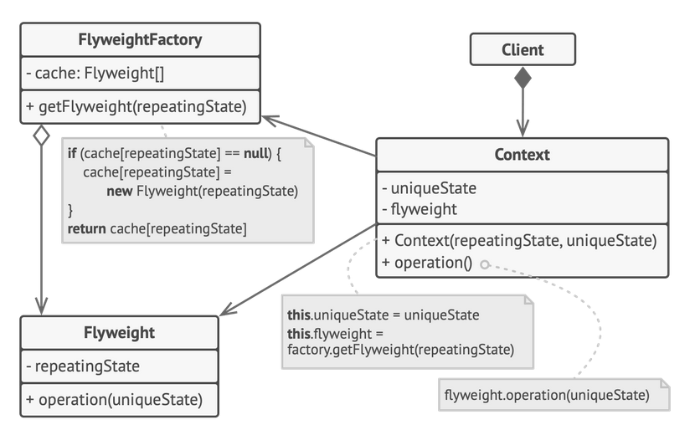
(Base) Class Structure

Slide 5
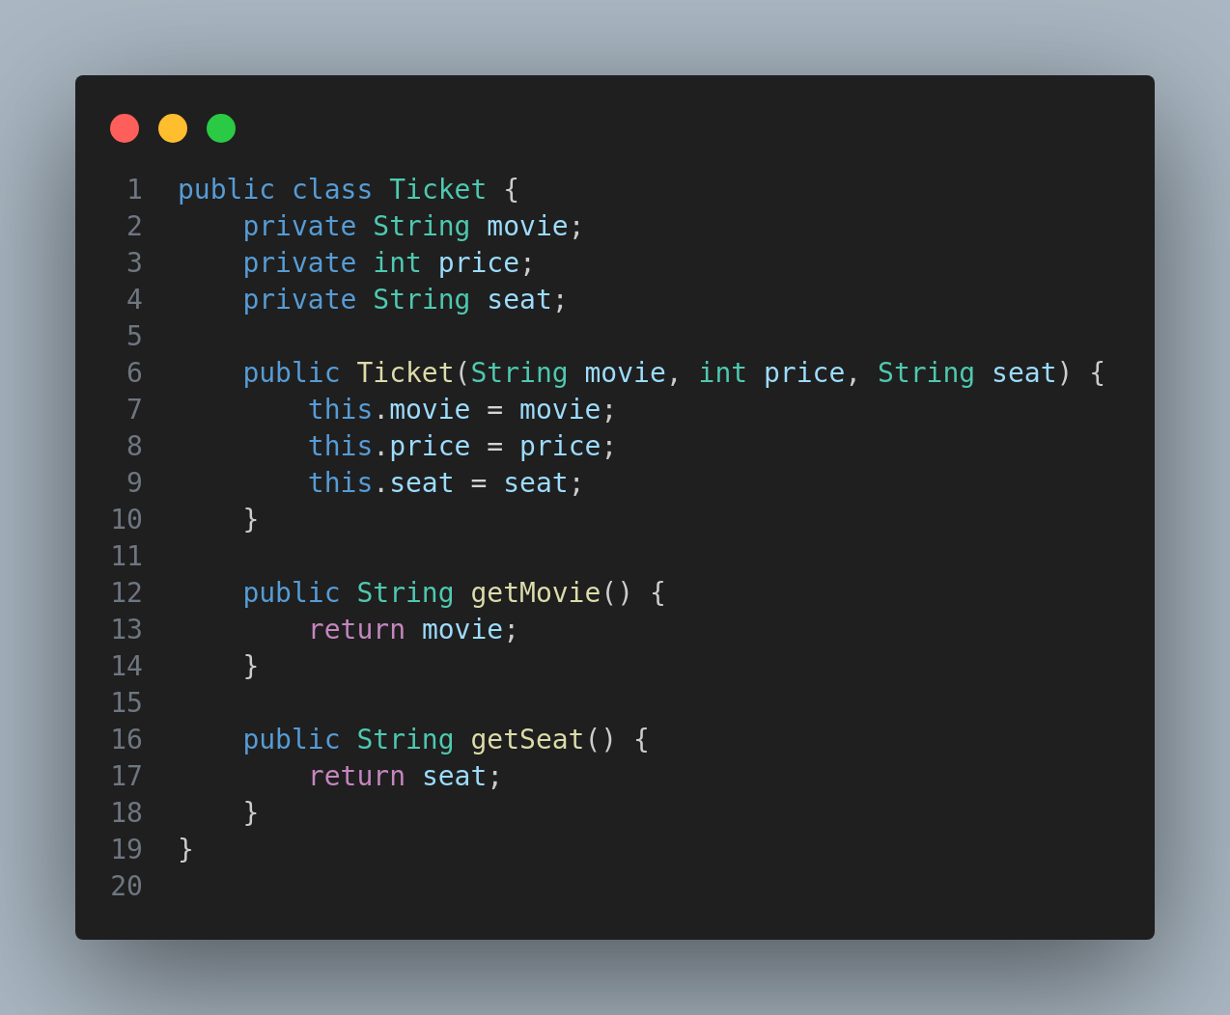
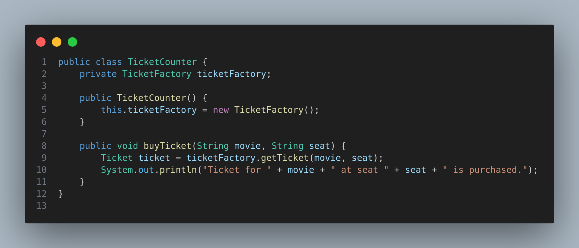
Code Example(s)
O exemplo é um padrão Flyweight devido à sua capacidade de compartilhar e reutilizar objetos Ticket através da classe TicketFactory. A factory reutiliza bilhetes existentes sempre que possível, reduzindo a quantidade de memória necessária e melhorando o desempenho do sistema. O estado intrínseco (como o nome do filme) é armazenado no próprio objeto Ticket, enquanto o estado extrínseco (como o assento) é passado como parâmetro para o método de compra de bilhetes. Neste caso, o assento é um exemplo de estado extrínseco, pois pode variar entre diferentes instâncias de bilhetes para o mesmo filme.

Slide 6
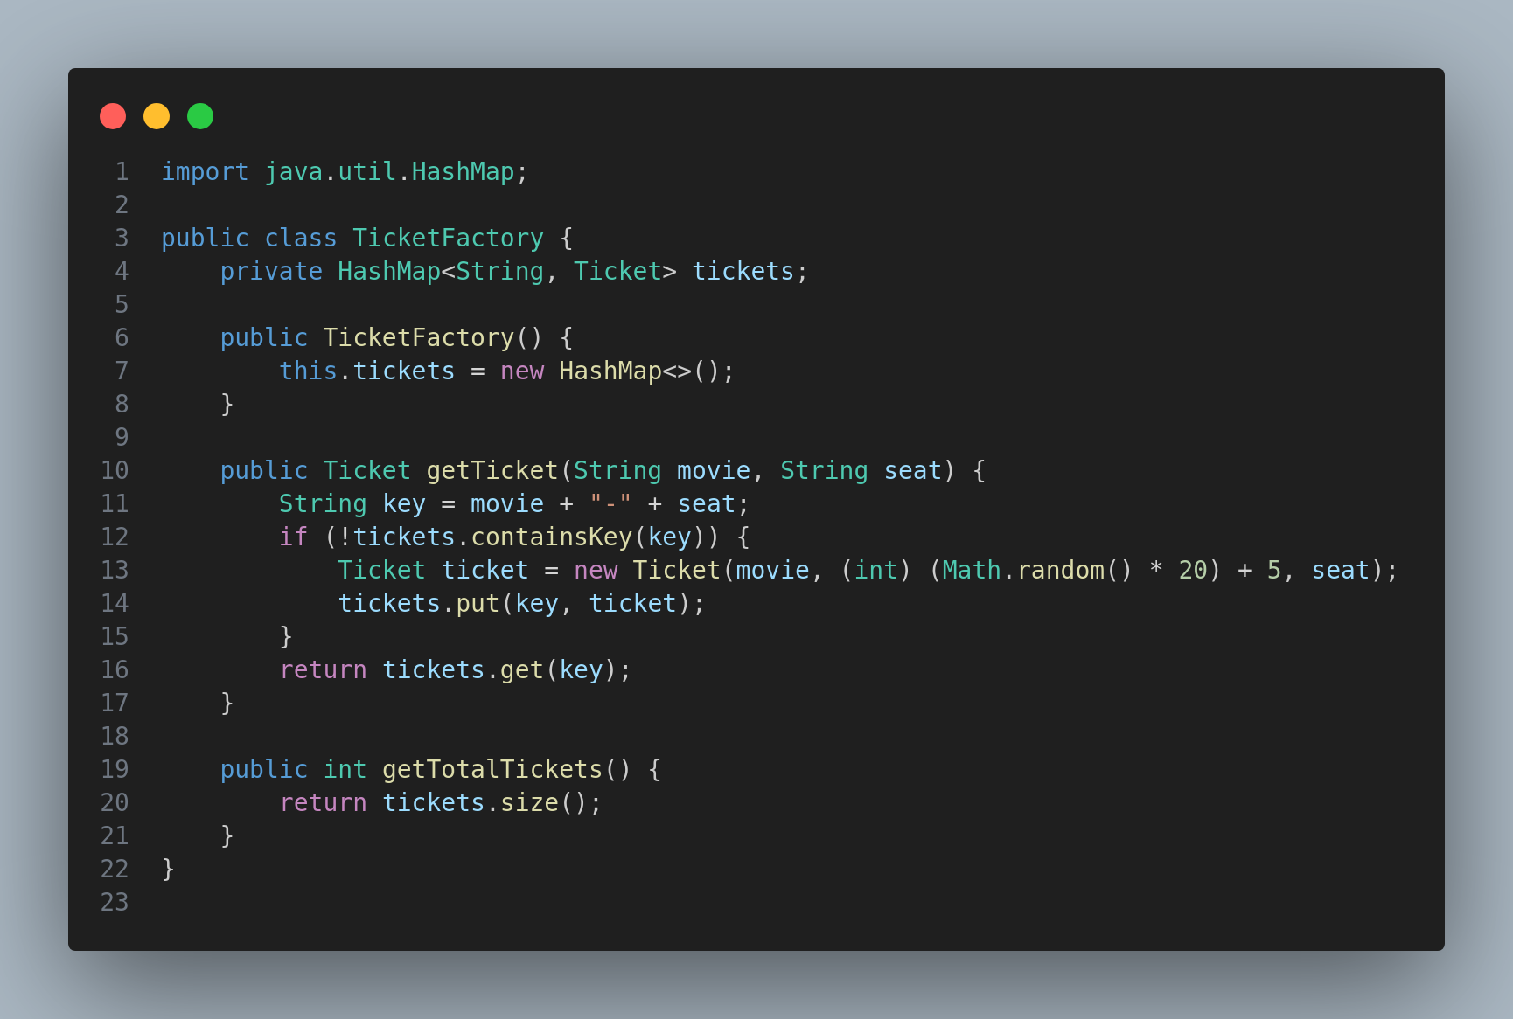
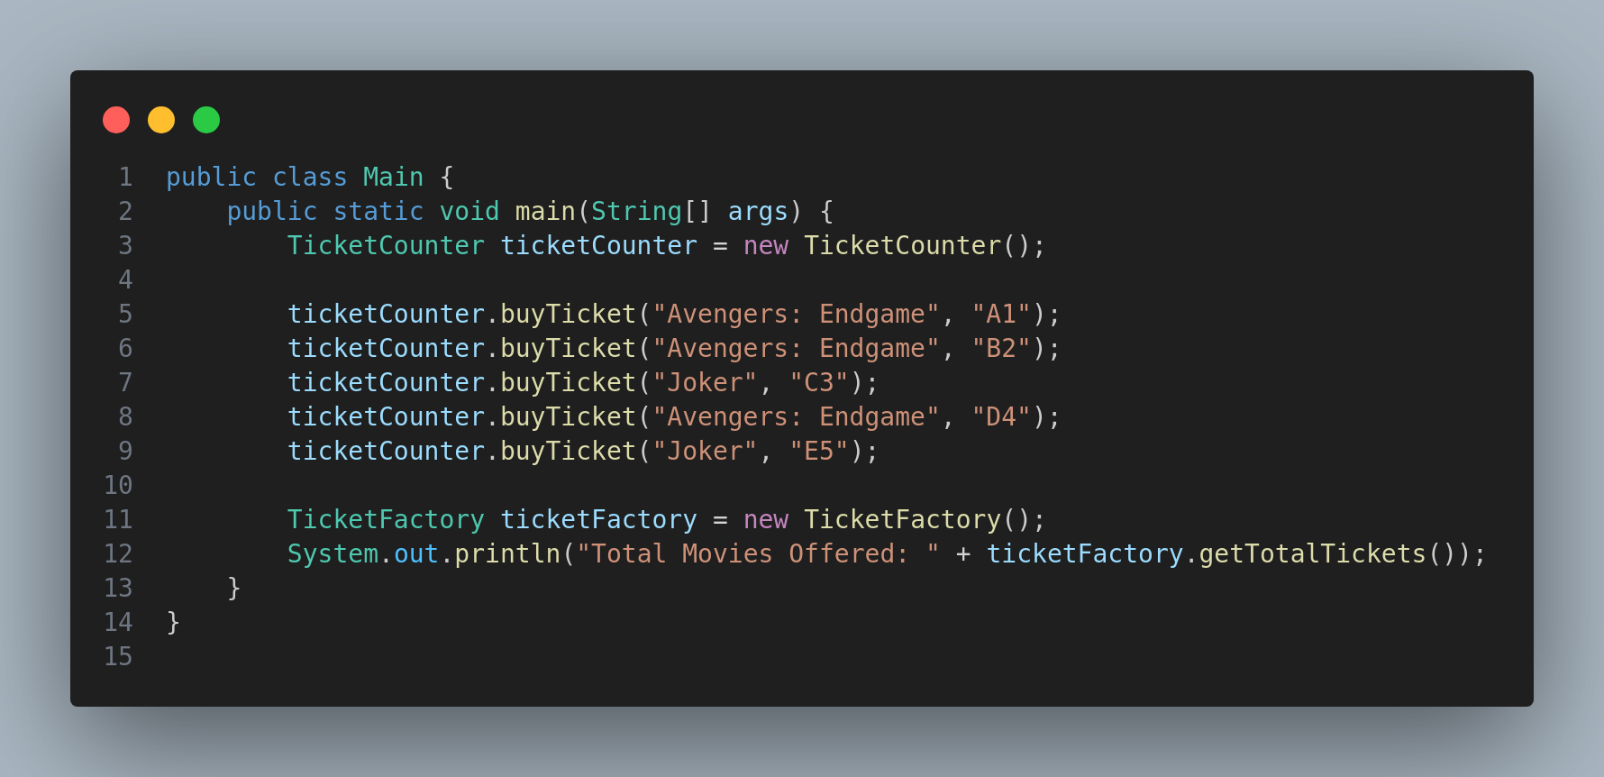
Code Example(s)
O exemplo é um padrão Flyweight devido à sua capacidade de compartilhar e reutilizar objetos Ticket através da classe TicketFactory. A factory reutiliza bilhetes existentes sempre que possível, reduzindo a quantidade de memória necessária e melhorando o desempenho do sistema. O estado intrínseco (como o nome do filme) é armazenado no próprio objeto Ticket, enquanto o estado extrínseco (como o assento) é passado como parâmetro para o método de compra de bilhetes. Neste caso, o assento é um exemplo de estado extrínseco, pois pode variar entre diferentes instâncias de bilhetes para o mesmo filme.

